Slide 1
Результаты анализа глубины социально-экономических проблем в разрезе регионов Российской Федерации
Волкова Мария Игоревна, к.э.н., доцент
ЦЭМИ РАН

Slide 2
Социально-экономические проблемы
Рост уровня расслоения и дифференциации
Возможное участие в преступных группировках
Снижение качества жизни и качества условий жизни
Поиск альтернативных источников дохода

Slide 3
Примеры имитационных моделей, в которых население выступает в роли одного из основных агентов
Genkin M., Gutfraind A. (2008): How Do Terrorist Cells Self-Assemble? Insights from an Agent-Based Model. Annual meeting of the American Sociological Association, Sheraton Boston and the Boston Marriott Copley Place, Boston, MA, Jul 31, 2008.
С.Я. Сущий, Г.А. Угольницкий, В.К. Дьяченко. Имитационное моделирование борьбы с экстремизмом на Северном Кавказе. Социология: 4М. 2013. № 37. С. 126-150.
Steve Kiser. Financing Terror. An Analysis and Simulation for Affecting Al Qaeda's Financial Infrastructure. – 2004. 247 р.

Slide 4
Группы наиболее острых социально-экономических проблем
Труд
Безработица
Длительная безработица
Здоровье
Младенческая смертность
Заболеваемость некоторыми болезнями
Доходы и благосостояние
Уровень доходов населения (относительные параметры)
Уровень развития инфраструктуры
Безопасность
Задолженность по заработной плате
Производственный травматизм
Нагрузка на вакансию
Смертность по причине ряда заболеваний
и другие критерии
Коэффициент естественного прироста
и другие критерии
Уровень преступности
Уровень социальной защищенности
и другие критерии
Доля бедного населения
Обеспеченность материальными благами
и другие критерии

Slide 5
Основные направления реализации национальных проектов
Качество жизни
Демография, образование, здравоохранение
Социальная сфера
Малое и среднее предпринимательство
Экология
Наука, цифровая экономика, культура
Поддержка занятости
Доходы, жилье, дороги

Slide 6
Методология расчета сводных индикаторов в рамках метода ГК. Схема
Преобразование исходных переменных
Разбиение на блоки (корреляционные связи)
Расчет критериев информативности (по собственным значениям матрицы ковариаций)
Определение собственных значений, собственных векторов и весовых коэффициентов
Расчет главных компонент, индикаторов отдельных категорий
Определение взвешенного евклидова расстояния до эталонной точки и значения сводного индикатора

Slide 7
Список переменных (по регионам России)
Демография
Коэффициент естественного прироста (на 1000 человек)
Коэффициент младенческой смертности (умерших на 1000 родившихся живыми)
Социальная сфера
Доля населения с денежными доходами ниже прожиточного минимума (%)
Уровень длительной безработицы (ищущие работу более 12 месяцев, % от всех безработных)
Благосостояние
Число автомобилей в личном пользовании (на 1000 человек)
Ввод жилья (кв. м на 1000 человек)
Соотношение среднедушевых денежных доходов и величины прожиточного минимума (%)
Суммарный объем розничного товарооборота и платных услуг (на душу населения)
Объем инвестиций в основной капитал (на душу населения)
Протяженность автомобильных дорог с твердым покрытием (на 1000 кв. км площади региона)
Показатель напряженности на рынке труда (число безработных в расчете на одну вакансию)
Общее число тяжких преступлений (в расчете на 10 тысяч человек населения)
Коэффициент смертности от новообразований (на 100000 человек)
Коэффициент смертности от сердечно-сосудистых заболеваний (на 100000 человек)
Число инвалидов (на 1000 человек)

Slide 8
Веса критериев внутри категорий (2018)
Демография
К-т естественного прироста (0,31)
Число инвалидов (0,08)
Социальная патология
1(0,69):
Благосостояние
1 (0,27):
К-т младенческой смертности (0,1)
Распространенность смертности от новообразований (0,25)
Распространенность смертности от сердечно-сосудистых заболеваний (0,26)
2(0,31):
2 (0,46): Доходы (0,45) и инвестиции (0,55)
3 (0,27): Автомобили
Доля бедного населения (0,41); длительная безработица (0,28); нагрузка на вакансию (0,31)
Число тяжких преступлений
Товарооборот и платные услуги (0,41); ввод жилья (0,4); дороги (0,19)

Slide 9
Значения индикатора «Демография», 2018

Slide 10
Ранги регионов-лидеров и аутсайдеров (Демография), 2015-2018

Slide 11
Значения индикатора «Социальная патология», 2018

Slide 12
Ранги регионов-лидеров и аутсайдеров (Социальная сфера), 2015-2018

Slide 13
Значения индикатора «Благосостояние», 2018

Slide 14
Ранги регионов-лидеров и аутсайдеров (Благосостояние), 2015-2018

Slide 15
Веса групповых индикаторов в сводном индикаторе, 2018 г. J=1 (Демография), J=2 (Благосостояние), J=3 (Социальная сфера)

Slide 16
Диаграмма нормированных весов синтетических категорий качества жизни (КЖ) населения Российской Федерации, 2018 год

Slide 17
Значения сводного индикатора, 2018

Slide 18
Схема построения обобщенных главных компонент (для трехмерных данных)
Отбор и преобразование переменных
Формирование агрегированных признаков и матриц ${\tilde{X}}_{t}, t=1,…,K$
Формирование агрегированных признаков и матриц 𝑋 ̃_𝑡, 𝑡=1,…,𝐾
Вычисление матричных произведений
$S_{t}={\tilde{X}}_{t}{\tilde{X}}_{t}^{T}$
Вычисление матричных произведений
𝑆_𝑡=𝑋 ̃_𝑡 𝑋 ̃_𝑡^𝑇
Вычисление следа каждой матрицы $(S_{t}^{T}S_{t^{′}})$, $t^{′}=1,…,K−1$
Вычисление следа каждой матрицы (𝑆_𝑡^𝑇 𝑆_(𝑡^′ )), 𝑡^′=1,…,𝐾−1
Вычисление коэффициентов корреляции между наборами $S_{t}={\tilde{X}}_{t}{\tilde{X}}_{t}^{T}$
Вычисление коэффициентов корреляции между наборами 𝑆_𝑡=𝑋 ̃_𝑡 𝑋 ̃_𝑡^𝑇
Построение компромиссных матриц (учитывая значения критерия информативности)

Slide 19
Собствен-ные числа компро-миссной матрицы

Slide 20
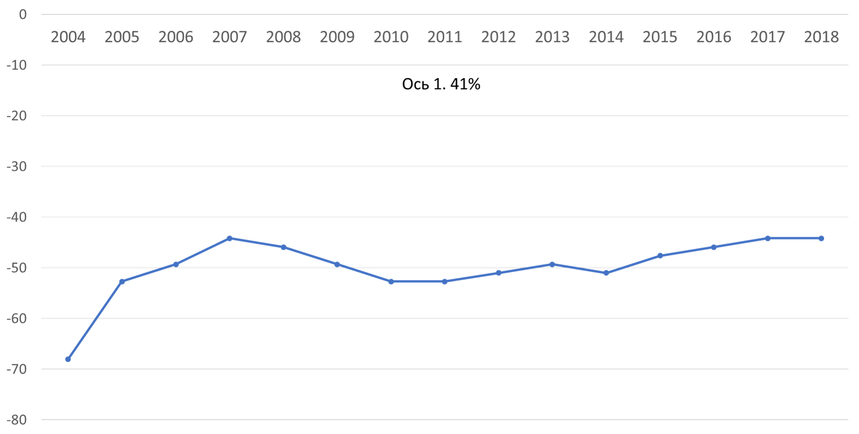
Проекция объекта (Алтайский край) (на первую ось компромиссного пространства)
Ось 2. 14%

Slide 21
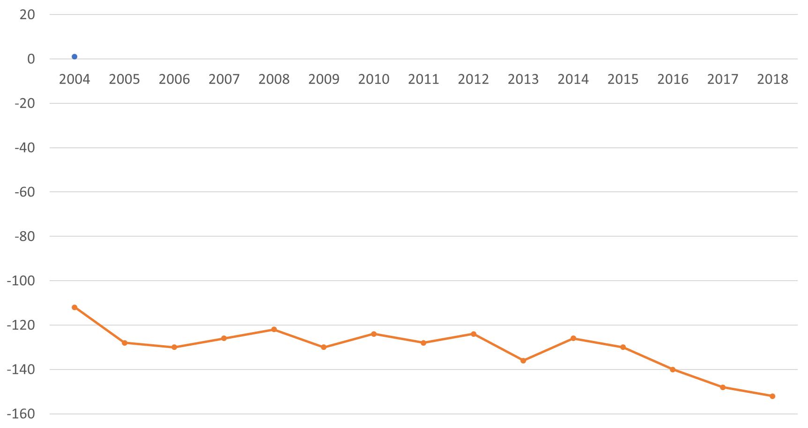
Проекция объекта (республика Хакасия) (на первую ось компромиссного пространства)
Ось 1. 41%
Ось 2. 14%

Slide 22
СПАСИБО
ЗА ВНИМАНИЕ

